Slide 1
AMORTİSMAN
Hizmet Süresi Dikkate Alınarak Hesaplama (Fevkalade Amortisman)
Hizmet Süresi Dikkate Alınarak Hesaplama
Örnek:5000 ₺ olan traktörün 150 saat çalışması halinde hizmet süresi dikkate alınarak saat başına hesaplanan amortisman aşağıdaki gibidir.
$$\frac{5000}{150}=33 ₺ /saat$$

Slide 2
AMORTİSMAN
Hizmet Miktarı Dikkate Alınarak Hesaplama
Örnek:10000 ₺ olan bir traktörün işleyebileceği arazi kapasitesi 1000 da ise dekar başına amortisman miktarı;
$$\frac{10000}{1000}=10 ₺/da$$
Fevkalade durumlarda hesaplanır.

Slide 3
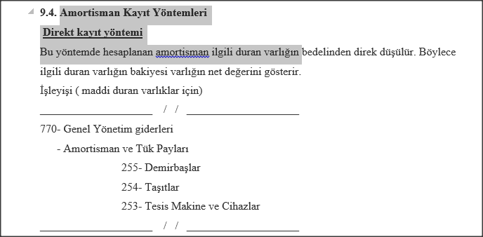
AMORTİSMAN

Slide 4
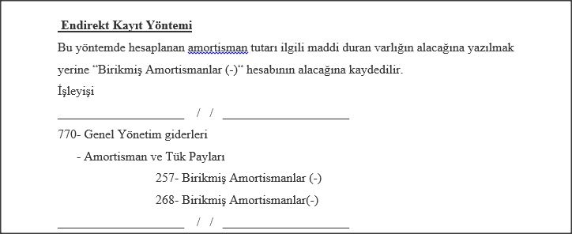
AMORTİSMAN

Slide 5
AMORTİSMAN
Hayvan Varlığında Amortisman
Hayvanlarda üç dönem mevcuttur.
a) Büyüme (değer kazanma) dönemi,
b) Olgun çağa erişme dönemi,
c) İhtiyarlama dönemi (değer kaybetme) dönemi.

Slide 6
AMORTİSMAN
Ürünlerinden Henüz Yararlanılamayan Damızlık Küçük ve Büyükbaş Hayvanlarda Amortisman Uygulaması
Satın Aldığı Anda Ürünlerinden Yararlanılabilen Damızlık Küçük ve Büyükbaş Hayvanlarda Amortisman
Besi Amacıyla Edinilen Küçük ve Büyükbaş Hayvanlarda Amortisman
Yetişmekte Olan (Olgunlaşmamış) Küçük ve Büyükbaş Varlıklarda Amortisman

Slide 7
AMORTİSMAN
Diğer varlıklarda amortisman
Meyve Ağaçları ve Benzeri Plantasyonlarda Amortisman
a) Meyve bahçesi alan genişliği ve ağaç sayısı itibariyle, uzun dönemde, sabit tutulur
b) Bahçeyi oluşturan ağaçların tümü aynı yaş grubunda ise, belli bir süre sonra ağaçlar yaşlanıp verim gücünü kaybedecek duruma gelince kesime tabi tutulurlar.

Slide 8
AMORTİSMAN
Amortisman Metotlarının Kıyaslanması
Demirbaşın prodüktivitesi ilk yıllar daha yüksek olup ilk yıllara daha fazla amortisman payı düşmesi doğru bir yaklaşımdır.
İlk yıllarda tamir bakım masrafı azdır. Son yıllarda ise bu giderek artmaktadır. Son yıllarda bir de yüklü amortisman ayrılması işletme yönetimi açısından olumsuz sonuçlar yaratabilir. Bu sebeple mütenakıs amortisman metoduyla takip etmek yerinde olur.
Teknik ilerlemede daha prodüktif makineler ortaya çıkmakta bu yönden de ilk yıllara daha fazla amortisman payı hesaplanması uygun olmaktadır. Bu bakımdan;
Azalan bakiye metodu uygundur ancak bu metot amorti edilmemiş bir bakiye bırakmaktadır.
Bu bakımdan mütenakıs ünite emsali metodu düşünülmesi uygundur ancak hesaplaması zordur.
Pratik ve kolay olması nedeniyle doğru hat yönteminin kullanılması daha uygundur.

